Slide 1

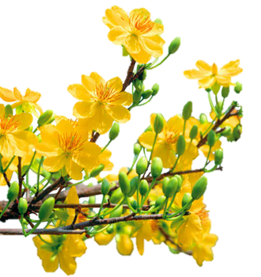
Khởi động
1

Slide 2
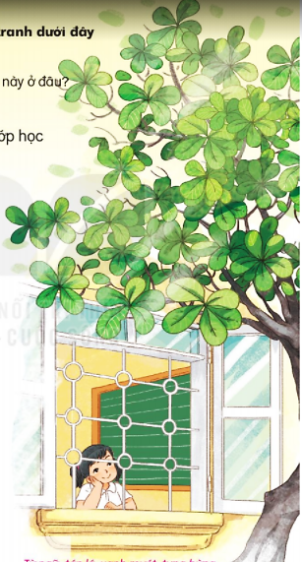
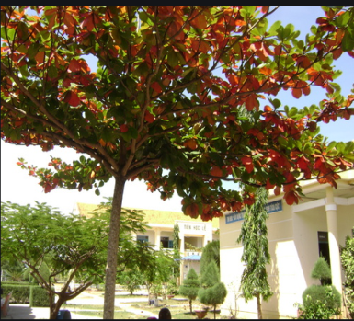
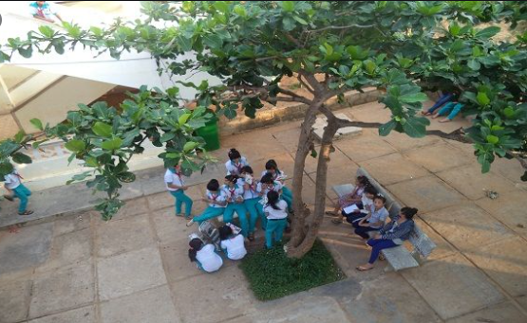
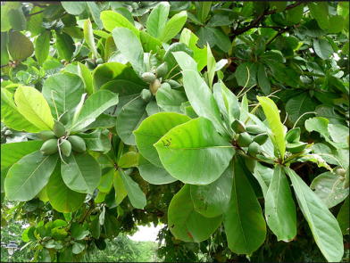
1
Quan sát cây trong tranh dưới đây
Thảo luận nhóm
Tranh vẽ cây gì ?
Em thường thấy cây này ở đâu ?

